Slide 1
华昌达WMS/WCS脑力升级
阶段性总结报告
2026/01/15

Slide 2
目录
引言
项目主要阶段与任务
01
02
CONTENTS
前期调研与数据分析
策略思路与改进点
03
04
仿真环境与流程
初步结果与分析
05
06

Slide 3
引言
01

Slide 4
项目概述
项目背景与目标
主要场景
在智能制造与工业 4.0 背景下，自动化立体仓库（AS/RS）成为企业物流核心环节。传统基于静态规则的调度方式难以应对复杂业务场景，普遍存在设备负载不均、完工时间长及响应滞后等问题。
本算法包引入基于实时状态的智能调度优化，通过标准化 API 与现有 WCS 系统集成，在无需硬件改造的前提下，实现出入库协同优化、负载均衡与多场景适配，提升系统整体效率与运行稳定性。
入库配对型纵梁立体库
出库配对型纵梁立体库
以入库阶段的纵梁配对与高低位成对存放为核心约束，调度重点在于货位选择与配对完整性保障。
以出库阶段按生产计划完成“车辆份”纵梁配对出库为核心特征，调度需紧密结合产线计划统一组织出库任务。
非配对型纵梁立体库
车身立体库库
不涉及纵梁配对决策，单货位对应完整纵梁组合，调度重点在于提升入出库效率与巷道资源利用率。
面向整车生产节拍的车身缓存与周转场景，调度重点在于出库顺序控制、多巷道并行与计划协同。

Slide 5
量化指标
出入库效率
纵梁配对成功率
01
02
在不新增硬件条件下，出入库效率提升10%；新增硬件后，出库速率从40JPH跃升至50JPH，实现高效运作。
纵梁配对成功率由70%大幅提升至95%，显著减少资源浪费并优化生产流程。
设备负载均衡性
系统性能与稳定性
03
04
设备负载均衡性控制在±10%以内，确保设备运行稳定性和寿命最大化。
调度接口平均响应时间≤2秒，调用成功率≥99.3%，系统可长期稳定运行，为业务提供坚实支撑。

Slide 6
当前进展
1. 以出入库配对型纵梁立体库为重点突破场景，完成核心分配与调度策略优化并实现算法模块初步落地；
2. 构建配套事件驱动仿真环境，可复现入库、出库、移库及堆垛机作业过程，支持库存与设备状态动态演化；
3. 实现多策略运行结果可视化对比分析，形成效率、配对成功率及作业节拍等关键指标的量化评估依据；
4. 调度框架与决策逻辑具备一定通用性，尝试推广至非配对型纵梁立体库及车身立体库等场景。
出入库效率
纵梁配对成功率
设备负载均衡性
在单日仿真模式下，每日最晚出库任务完成时间平均缩短10%以上；但多日连续仿真模式下提升幅度在5%左右。
我们发现每日运行过程中，梁的到来本身具有不确定性，导致匹配率本身具有一定瓶颈，加上库内本身动态环境复杂，配对率整体来看不会有比较大的提升。但是从每日初始配对率来看，我们的分配策略会有3%左右的提升（绝对差异）。
我们尝试了直接从设备负载均衡性入手，平衡每个巷道的SKU种类与数量，但是得到的效果一般，所以现在策略更多基于产线调整巷道负载，实测负载均衡性根据每日会有波动，相较于基准策略，上升和下降均会发生。

Slide 7
项目主要阶段与任务
02

Slide 8
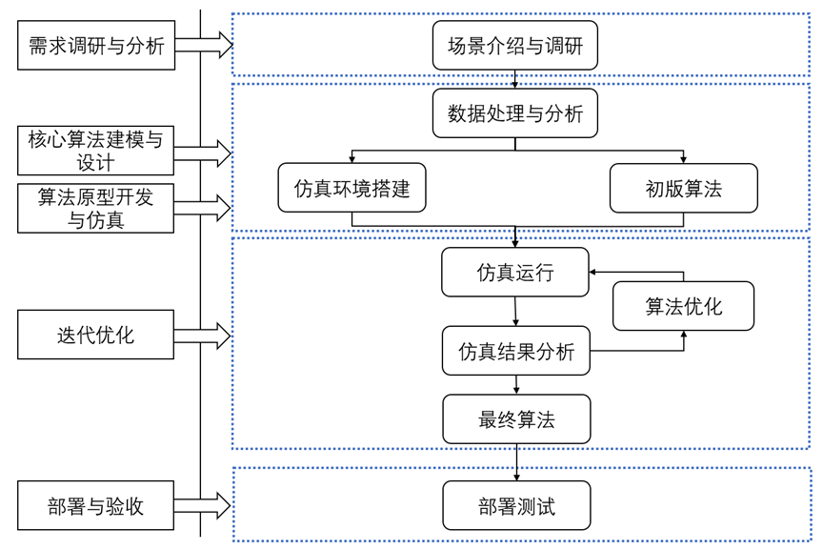
项目实施路径

Slide 9
阶段任务细化
前期调研与设计
仿真环境开发
目标：明确问题边界，验证方案可行性
  梳理业务流程与调度目标，明确核心约束与指标
  开展现场调研与数据分析，定位关键瓶颈
  推进算法思路与原型验证，形成初步方案
目标：构建统一、可复现的验证平台
  抽象入库、出库、移库及堆垛机作业行为
  基于事件驱动模拟任务触发与状态变化
  支持多策略对比与关键指标统计
算法设计与调优
方案优化与落地
目标：提升调度效果与系统稳定性
  设计分配与调度算法，覆盖配对与负载约束
  引入时间建模与多维评分机制
  基于仿真结果进行多轮策略调优
目标：实现工程可用与成果转化
  固化成熟算法，形成可复用模块
  完成 API 接口与参数封装与系统集成

Slide 10
后期规划
2026/1/15–2026/1/23
整理纵梁立体库代码包，完成可供调用的API接口编写。
2026/1/23–2026/1/31
完成车身立体库的建模仿真任务，并给出初步的仿真结果。
对车身立体库进行调优与代码包整理，并整理初步的API接口。
2026/2/1–2026/2/8
完成车身立体库API接口的编写，并基于阶段文档编写一份完整的项目总结性文档。
2026/2/8–2026/2/13

Slide 11
前期调研与数据分析
03

Slide 12
前期调研与数据分析
调研目的与内容
系统理解立体库运行机制，为调度与仿真建模提供真实依据
  通过现场调研与业务访谈，全面了解立体库库内结构、巷道布局及堆垛机配置方式
  系统梳理入库、出库与移库的实际运行流程，明确纵梁配对规则、货位使用约束等
  分析现有调度与分配策略在不同业务场景下的执行效果，识别影响效率与稳定性的关键因素
数据结构
分析成果
生产计划数据：计划编号、MES 计划 ID、车型及纵梁配置
出入库任务数据：任务标识、货位信息、巷道位置及执行时间
BOM 与配对数据：纵梁型号、配对关系及存储约束
操作时间实测：对堆垛机的运行速度进行测算
预测模型：基于过往数据，考虑任务序列与路径拆分，通过真实路径时间+残差预测的方式，构建了精细的堆垛机作业时间预测模型

Slide 13
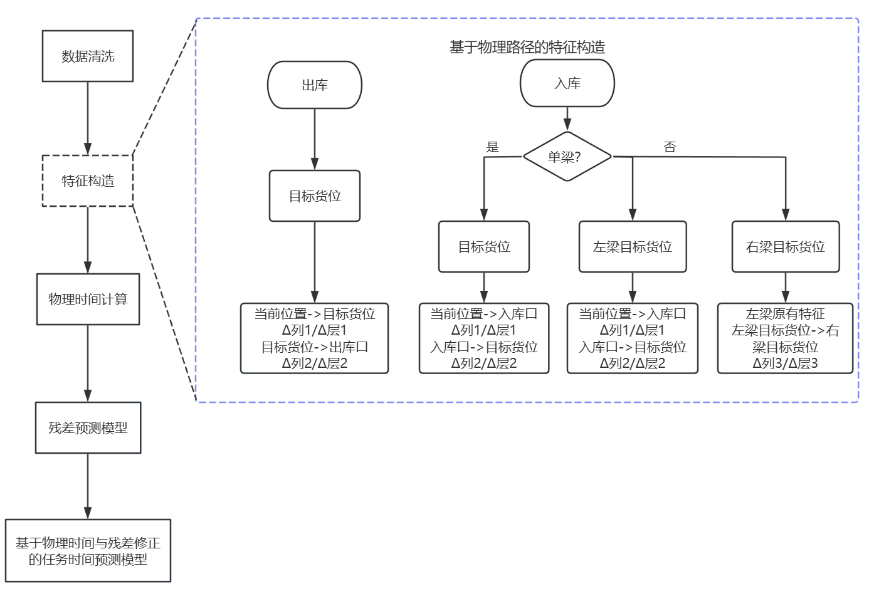
堆垛机作业时间预测模型

Slide 14
策略思路与改进点
04

Slide 15
策略优化
01
02
03
分配策略
调度策略
改进点
Baseline策略：规则驱动，按固定顺序分配，稳定可控但缺乏全局优化。
Proposed策略：分场景决策，优先在库配对，综合评估巷道与货位，提升配对成功率与空间利用率。
Heuristic策略：出库任务优先，按紧急度与创建时间排序，实现负载均衡。
Optimization策略：采样生成候选方案，通过多维评分函数选优，减少冲突与阻塞，提升作业连贯性。
分配策略引入SKU-产线映射与负载均衡机制；
调度策略实现阶段序列优化，减少冲突与等待。

Slide 16
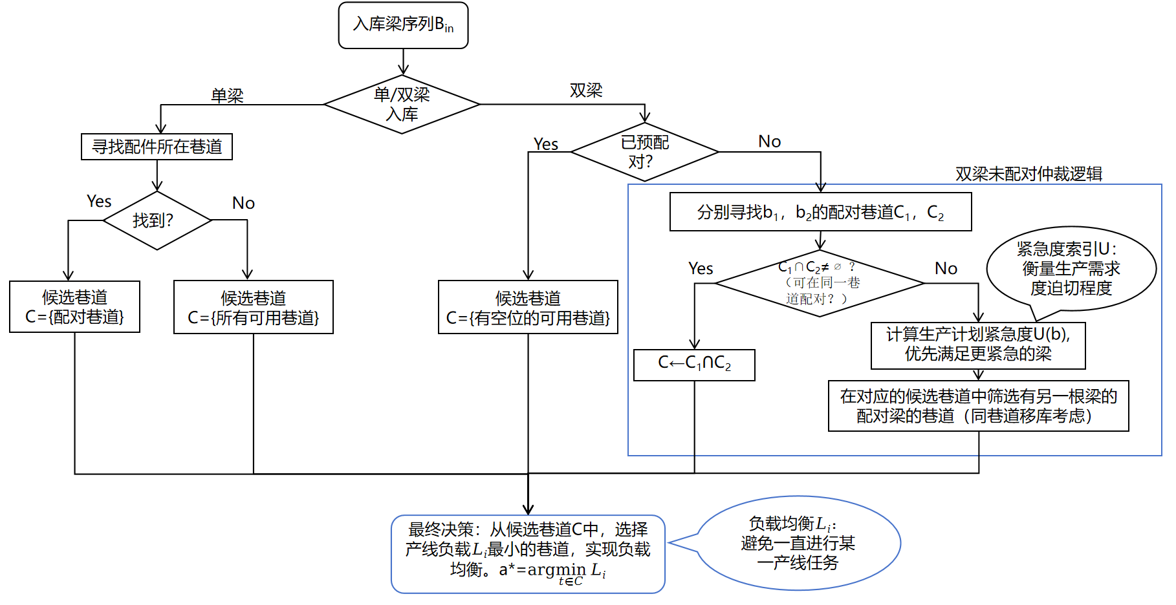
巷道分配策略

Slide 17
货位分配策略
已选定目标巷道的入库任务
查询SKU偏好层l_{pref}（基于生产计划）
Yes
是否单梁入库
No
是否本身配对
Yes
No
非配对双梁
SKU1->Row1寻找配对
SKU2->Row2寻找配对
Yes
有一侧找到配对位
No
均找到可配对位
No
Yes
有配对放配对位，否则选择靠近出库口及 l_{pref} 的空货位
对侧同列同层优先，否则基于Manhattan距离寻找最优空位
SKU1先选空位，SKU2基于Manhattan距离寻找最优空位
各自落在对应配对货位
同货位双梁入库
选择靠近出库口及 l_{pref} 的空货位

Slide 18
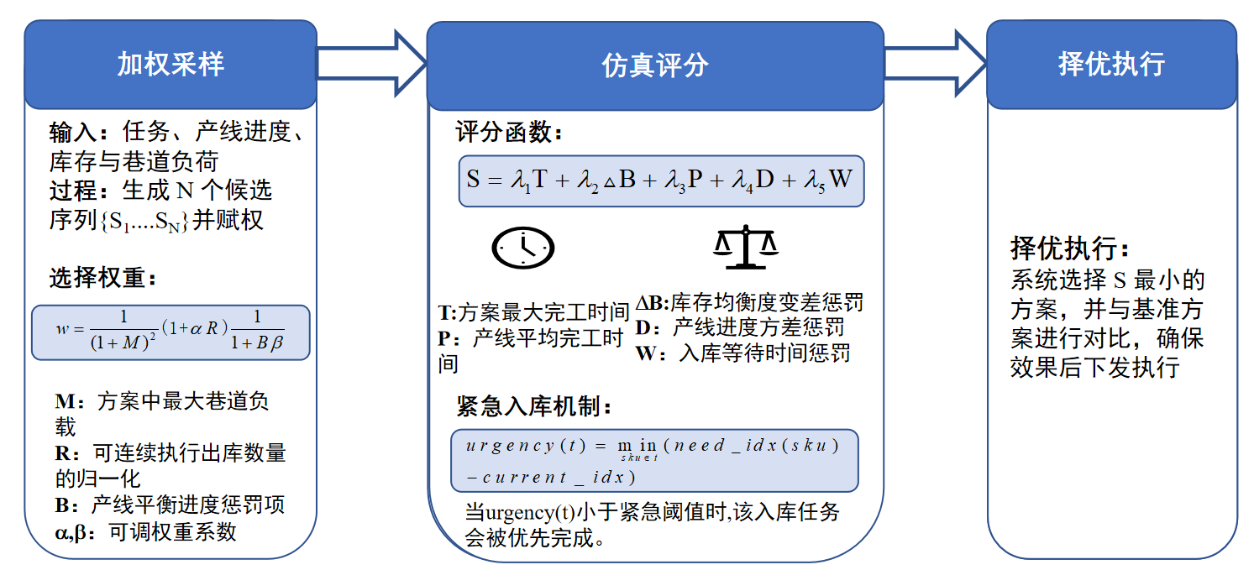
调度策略

Slide 19
优化逻辑与改进机理
Proposed分配策略
改进原因深度分析
1
全局混存
核心机理：压缩"空间"与"时间"双维度闲置状态
打破传统产线间的库位壁垒，显著提升系统填充空位的自由度，实现资源池化
空间侧优化
优化后的分配策略改善了库存形态，确保货物处于易于存取且高度配对的状态，从源头上减少入库位置不当导致的执行障碍
2
局部均衡
动态评估产线负载与空位状态，确保货物在巷道间的均匀分布，避免热点集中
时间侧优化
调度策略通过规避拥塞巷道，降低系统因冲突等待产生的波动，提升作业流畅度
3
计划驱动
基于配对优先级与紧急度评价，优化双梁入库的预前配置，提升执行连贯性
原因分析
系统瓶颈在库内动作冲突（如错位、难取、移库）而非单纯的任务排队延迟，优质的库位分配方案可以解决大部分效率损耗，调度优化更进一步优化。
Optimizer调度策略
引入基于采样评分的多方案优选机制，通过鼓励同一产线任务的连续执行，有效压降系统切换与堵塞造成的空转耗时
Allocation策略在货物入库阶段即前置性地消解了未来可能产生的物理冲突，因此也能降低移库次数
实现任务序列在高效巷道内的紧凑化集成

Slide 20
策略迭代与验证
仿真测试
指标评估
反馈调整
迭代优化
构建多场景测试用例库，通过run_daily与run_compare模式对比新旧策略，输出量化评估报告。
run_daily模式重点监控任务完工时间、移库次数及设备利用率三大核心指标，确保优化效果稳定。
run_compare模式也会额外加入配对率指标，查看运行期间的配对率变化。
建立各巷道作业情况甘特图，团队根据仿真结果、甘特图等可视化工具，分析策略问题所在。
采用PDCA循环（计划-执行-检查-处理），持续改进算法参数与规则，逐步提升策略适应性与鲁棒性。

Slide 21
仿真环境与流程
05

Slide 22
仿真概述
环境概述
仿真流程
运行模式
本仿真环境面向自动化立体库分配与调度问题构建，核心涵盖库存状态管理、任务生成与调度决策等功能模块。系统对巷道结构、货位形式及设备能力进行参数化建模，支持双层货位、配对纵梁及多设备配置，为不同立体库场景下的策略验证提供统一的运行基础。
系统以生产计划和入库任务作为输入，完成库存状态与策略参数的初始化后，通过事件驱动机制推进仿真主循环。在运行过程中，系统动态触发入库、出库及移库等作业事件，并实时更新库存与设备状态，完整复现立体库在真实运行条件下的作业节奏与任务演化过程。
仿真系统支持多种运行模式以满足不同评估需求。
run_compare 模式用于在连续多日场景下评估不同策略组合的整体表现；
run_daily模式则侧重分析在不同来梁顺序与节拍条件下的策略稳定性，并自动输出完工时间、负载均衡等关键指标，为算法优化与工程落地提供量化依据。

Slide 23
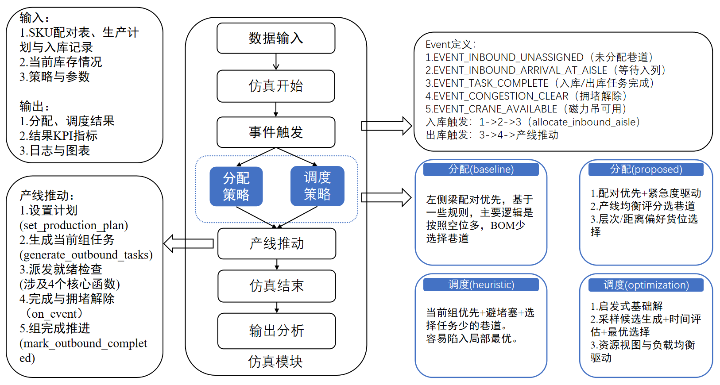
整体仿真流程

Slide 24
仿真运行模式及配套可视化
run模式
run_compare模式
run_daily模式
简单进行某个策略的仿真测试。
模拟连续生产环境，估策略跨日期稳定性，生成量化指标对比报告，支撑算法选型与优化决策。
模拟单日生产环境，每日进行初始化，生成日尺度效率、负载均衡等指标统计，验证长期可靠性。
visualize_results
visualize_daily_results
主要用于对不同调度与分配策略在长期运行条件下的表现进行对比评估。其关注重点在于跨天维度的趋势变化与总体性能差异，能够展示配对成功率、任务完成情况、移库行为及巷道占用等综合指标，适合用于策略优劣对比和整体效果评估。
用于评估策略在具体生产日下的执行表现。其可视化内容围绕每日完成率、结束时间及移库情况展开，并支持对巷道任务重叠和移库间隔等细节进行检查，更适合日常运行监控与问题排查。

Slide 25
结果与分析
06

Slide 26



结果与分析
仿真设置
关键结果
结论
基于东风商用车生产数据，采用四种对比方案（Baseline、+Scheduling、+Allocation、全链路优化）。
单日仿真模式（run_daily）下，全链路优化策略使巷道利用率提升3.49%，完工时间缩短14.9%，移库次数减少21.7%。
算法在不同泊松比下表现稳定，鲁棒性与适应性良好，显著提升仓库综合运营效率。

Slide 27
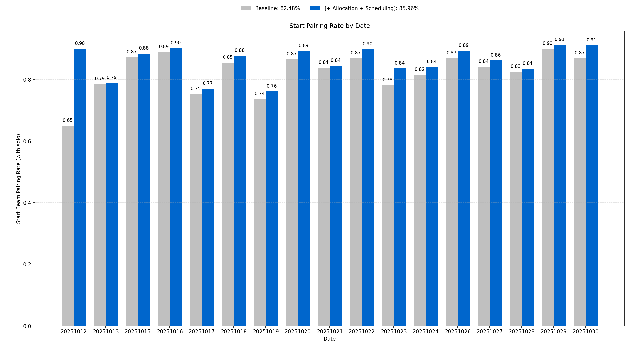
每日初始配对率

Slide 28
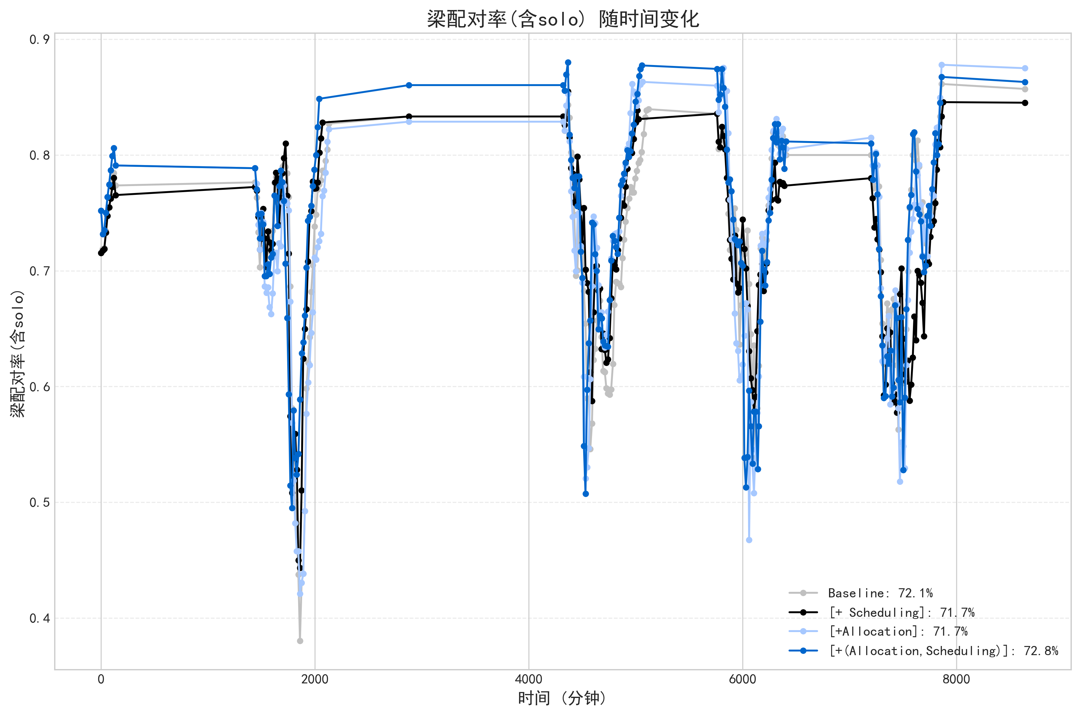
连续运行配对率

Slide 29
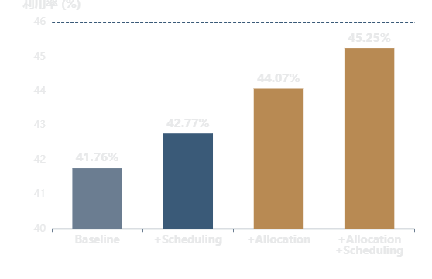
巷道利用率分析
仿真期间内每日巷道平均利用率对比
四种策略利用率对比
数据汇总表
策略 | 巷道平均利用率 | 较Baseline提升
Baseline | 41.76% | —
+Scheduling | 42.77% | +1.01%
+Allocation | 44.07% | +2.31%
+Allocation+Scheduling | 45.25% | +3.49%
+8.4%
3.49%
45.25%
相对提升率
绝对提升幅度
峰值利用率
关键发现：Proposed+Optimizer组合策略对巷道平均利用率有一定提升，相较基线模型提升8.4%，显著优于单一优化策略。

Slide 30
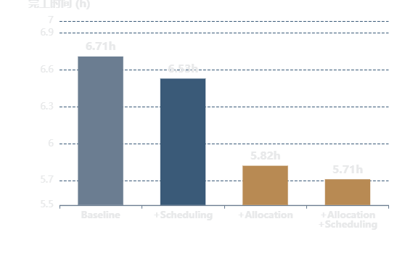
完工时间分析
仿真期间内每日完工时间对比
四种策略完工时间对比
数据汇总表
策略 | 平均完工时间 | 较Baseline缩短
Baseline | 6.71h | —
+Scheduling | 6.53h | -2.7%
+Allocation | 5.82h | -13.3%
+Allocation+Scheduling | 5.71h | -14.9%
-1.00h
14.9%
5.71h
绝对节省时间
相对提升幅度
最优完工时间
关键发现：全链路优化策略将平均完工时间从6.71小时压缩至5.71小时，每小时节省作业时间相当于提升14.9%的系统吞吐能力。

Slide 31
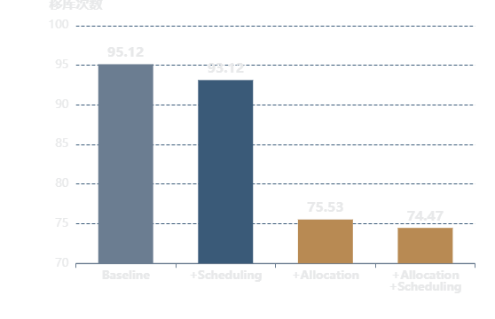
移库次数分析
仿真期间内每日移库数量对比
四种策略移库次数对比
数据汇总表
策略 | 平均移库数量 | 较Baseline减少
Baseline | 95.12 | —
+Scheduling | 93.12 | -2.1%
+Allocation | 75.53 | -20.6%
+Allocation+Scheduling | 74.47 | -21.7%
-20.65
21.7%
74.47
绝对减少次数
相对减少幅度
最优移库次数
关键发现：移库行为是导致作业完工时间延长与巷道资源损耗的核心负面变量。优化策略将每日移库次数从95.12次降至74.47次，大幅降低系统损耗。

Slide 32
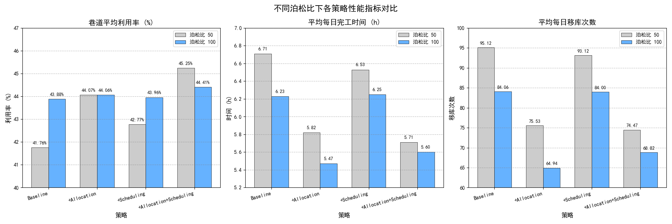
泊松比影响验证
可以看到，两种泊松比下巷道的平均利用率，平均每日完工时间，平均每日移库次数在提升幅度上表现效果相近，表明算法在不同仓储动态环境下具有良好的鲁棒性与适应性。

Slide 33
感谢聆听
2026/01/15

